Slide 1





Slide 2
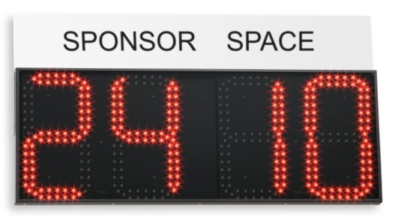
nS
S
4 5 6 7 8 9 10
B
D
40% 45% 50% 55% 60% 65% 70% 75% 80% 85% 90%
O
1B
1A
1F
1C
1E
1D
15
Marzo

Slide 3



15
Marzo
1F
75%
1C
70,3%
1B
64,7%

Slide 4

























I.N.Val.S.I.F
16 maggio
http://www.invalsi.it/snvpn2013/scadenzario/index.php

